Slide 1
Урок 3. Кадетские корпуса в России XVIII в.
Темы урока
1. Военно-учебные заведения XVIII в.
2. Кадетские корпуса как значимая часть системы подготовки военных кадров в России.
3. Сухопутные кадетские корпуса и Морской кадетский корпус.

Slide 2
Сухопутный шляхетный кадетский корпус 1732-1918 гг.
Первый сухопутный шляхетный кадетский корпус был создан в 1732 году по инициативе графа
П.И. Ягужинского и президента Военной коллегии графа Б. Х. Миниха.
Официальное открытие корпуса состоялось 17 февраля 1732 г.
Корпус, благодаря деятельности выдающихся директоров Б.Х. Миниха, князей В.А. Репнина, Б.Г. Юсупова, графа П.И. Шувалова, И.И. Бецкого, стал элитным учебным заведением, успешно проводившим подготовку военных кадров. Корпус просуществовал более два века и был закрыт только в 1918 г.
Дворец Меншикова, здание Первого кадетского Дворец Меншикова, здание Первого кадетского корпуса. Санкт- Петербург.

Slide 3
Морской кадетский корпус 1752-1920 гг.
Морской Кадетский корпус был учреждён на базе Школы математических и навигацких наук (1701 г.), Указом императрицы Елизаветы Петровны 15 декабря 1752 г. Одновременно были упразднены Московская школа на Сухаревской башне, Санкт_Петербургская Морская академия, существовавшая с 1715 .
В Морском корпусе были воспитаны блестящие флотоводцы: адмиралы Федор Федорович Ушаков, Дмитрий Николаевич Сенявин, Михаил Петрович Лазарев, путешественники и первооткрыватели Иван Федорович Крузенштерн и Фадей Фаддеевич Беллинсгаузен.
Корпус многократно переименовывался, после революции в России был перемещён в Севастополь и закончил своё функционирование в 1920 г.
Дворец Меншикова, здание Первого кадетского Гардемарин в форме образца 1724 г.
Кадет в форме образца 1752 г.

Slide 4
Артиллерийский и инженерный шляхетный корпус 2-й кадетский корпус императора Петра Великого 1762-1918 гг.
Артиллерийский и инженерный шляхетный корпус, учрежден по проекту графа П. И. Шувалова, генерал-фельдцейхмейстера русской армии, 25 октября 1762 г. на базе Соединенной Артиллерийской и Инженерной дво­рянской школы со старшинством с 1712 г. Первым дирек­тором корпуса стал инженер-подполковник Михаил Ива­нович Мордвинов, выпускник Сухопутного шляхетного кадетского корпуса 1747 г., возглавлявший Соединенную Артиллерийскую и Инженерную школу.
Дворец Меншикова, здание Первого кадетского Форма одежды 2-го кадетского корпуса
Образца 1811 г.

Slide 5
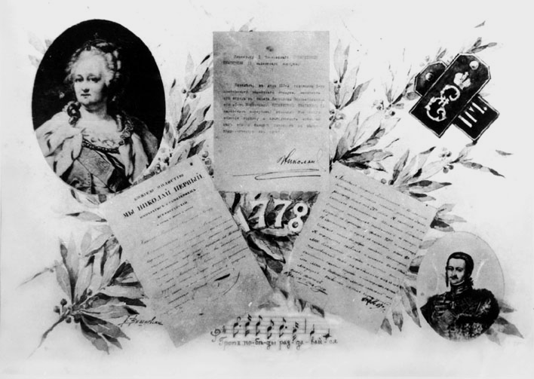
Гродненский кадетский корпус 1778-1918 гг.
Гродненский кадетский корпус изначально был сформирован в местечке Шклов Могилёвской губернии на базе Шкловского благородного училища. Инициатором создания стал генерал Семён Гаврилович Зорич. 24 ноября 1778 г. Он открыл военно-учебное заведение для детей бедных дворян. Позднее корпус, неоднократно переезжая, был перемещён в Москву, где и был переименован в Московский корпус. В древней столице он просуществовал до 1918 г.

Slide 6
Корпус Чужестранных единоверцев 1792-1796 гг.
В 1792 году в Санкт-Петербурге открылся Корпус Чужестранных единоверцев, образованный на базе бывшей гимназии Чужестранных единоверцев (Греческой гимназии), которая существовала с 1775 года. Корпус существовал недолго и был закрыт уже в 1796 году.
Офицер Корпуса чужестранных единоверцев в форме образца 1792-1796 гг.
Дворец Меншикова, здание Первого кадетского Воспитанник Корпуса чужестранных единоверцев в летней повседневной форме образца 1793-1796 гг.

Slide 7
Вопросы для повторения
Какие кадетские корпуса были образованы в XVIII веке?
Какие вопросы были решены благодаря созданию этих военно-учебных заведений?
Названия первых кадетских корпусов
Сухопутный шляхетный кадетский корпус 1732-1918 гг.
Морской кадетский корпус1752-1920 гг.
Артиллерийский и инженерный шляхетный корпус 2-й кадетский корпус императора Петра Великого 1762-1918 гг.
Гродненский кадетский корпус 1778-1918 гг.
Корпус Чужестранных единоверцев 1792-1796 гг.

